Slide 1
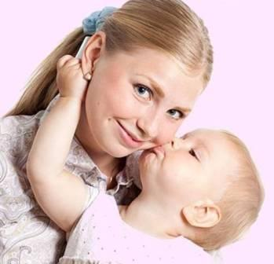
Международный творческий конкурс, посвященный Дню матери «Мама – солнышко мое»

Slide 2
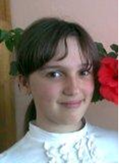
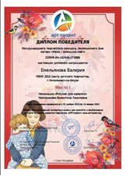
Емельянова Валерия, 13 лет Диплом победителя, I место
«Хорошо с мамой»

Slide 3
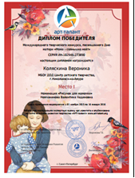
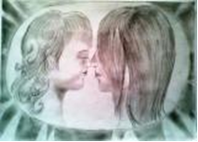
Коляскина Вероника, 13 лет Диплом победителя, I место
«Встреча с мамой»

Slide 4
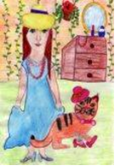
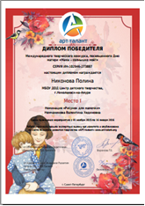
Никонова Полина, 10 лет Диплом победителя, I место
«Когда мамы нет дома»

Slide 5
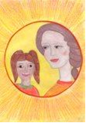
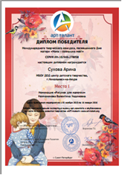
Сухова Арина, 9 лет Диплом победителя, I место
«При солнышке-тепло,
при мамочке-добро»

Slide 6
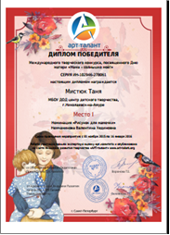
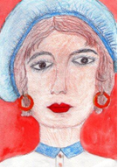
Мистюк Татьяна, 7 лет Диплом победителя, I место
«Моя мама-лаборант»

Slide 7
Международный
творческий конкурс рисунков
«В гости зимушку зовем»

Slide 8
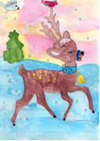
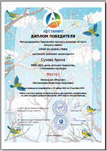
Сухова Арина, 9 лет – Диплом победителя, I место
«Волшебный олененок зимы»

